Slide 1



Марафон открытий
Центров образования цифрового и гуманитарного профилей «Точка роста»
Дата проведения: 29 сентября 2020 г. в 11:00ч. (МСК)

Slide 2
Сценарный план Марафона
29 сентября 2020 г.
Открытие Центра «Точка Роста» в Кургане С.С. Кравцовым: телемост с губернаторами из 7 субъектов РФ (ключевые для данного мероприятия). Министр приветствует губернаторов. Губернаторы рассказывают о результатах реализации национального проекта «Образование» в регионе, в том числе о создании образовательных возможностей в сельской местности и малых городах.
Блок 1
Общение ведущего с участниками телемоста: педагогами, детьми, родителями. Акцент на новых возможностях, которые появились у учеников, у педагогов в сельской местности и малых городах (в том числе занятия с использованием современного оборудования). Демонстрация самых интересных результатов деятельности (кейсов) Центров «Точка Роста», открывшихся в 2019 г.
Демонстрация новых возможностей, открывающихся Центров
«Точка роста»
для школьный программы
Блок 2
+
Общая активность для всех центров ТР – онлайн-урок с удаленным вовлечением всех открывающихся в 2020 г. (2951).
Педагоги Центров «Точка роста - 2019» проводут онлайн-урок технологи, информатики и ОБЖ и дадут задание всем участникам. Участники поделятся результатом выполнения в социальных сетях в течение установленного периода. Лучшие материалы будут загружены на посадочную страницу, победители получат призы.
2

Slide 3
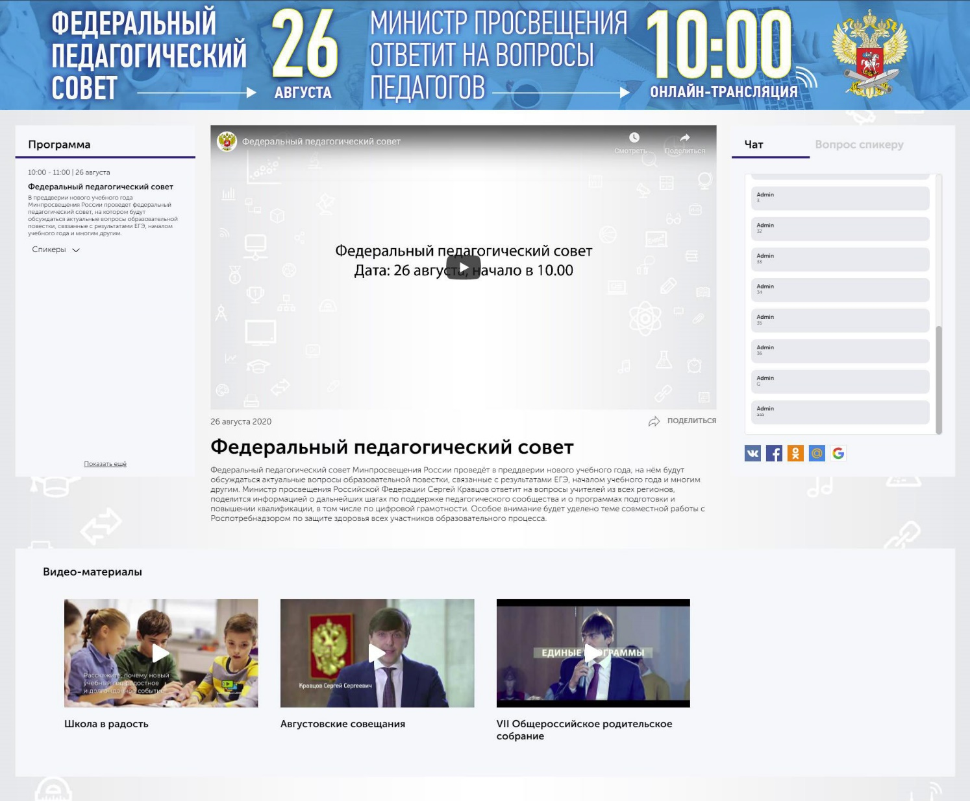
Площадки для трансляции
Трансляция марафона будет осуществляться на сайте Фонда новых форм развития образования
Ретрансляции на площадке Министерства просвещения,
в Вконтакте и Вконтакте Центров
«Точка роста»

Slide 4
Трансляция Марафона открытий
В прямом эфире трансляцию можно будет посмотреть:
В сообществе Центров «Точка роста» в социальной сети «Вконтакте»
https://vk.com/tochkarosta_official
В сообществе Министерства просвещения РФ в социальной сети «Вконтакте»
https://vk.com/minprosvet
На официальном канале YouTube Фонда новых форм развития образования
https://clck.ru/QsmAX
На официальном канале YouTube Министерства просвещения РФ
https://www.youtube.com/user/minobrnauki
На сайте Фонда новых форм развития образования на странице Марафона
https://fnfro.ru/ (ссылка на страницу мероприятия будет в последующих анонсах)

Slide 5
Субъекты - участники телемоста
№ | Федеральный округ | Участники 2020
1 | Уральский | Курган (главная площадка)
2 | Дальневосточный | Республика Саха
3 | Сибирский | Кемеровская область
4 | Приволжский | Нижегородская область
5 | Северо-Кавказский | Республика Дагестан
6 | Южный | Краснодарский край
7 | Центральный | Липецкая область
8 | Центральный | Владимирская область
9 | Северо-Западный | Вологодская область

Slide 6
Субъекты – организаторы онлайн уроков в рамках телемоста
№ | Федеральный округ | Участники 2020
1 | Самарская область | ГБОУ СОШ с. Ягодное Самарской области.
2 | Томская область | МБОУ «Кисловская СОШ» Томского района, Томская область
3 | Владимирская область | МБОУ «Якиманско - Слободская средняя общеобразовательная школа» о. Муром Владимирская область

Slide 7
Участники 2020
Волгоградская область | Республика Коми | Омская область
Ленинградская область | Республика Марий Эл | Оренбургская область
Мурманская область | Республика Мордовия | Пермский край
Псковская область | Удмуртская Республика | Ростовская область
Свердловская область | Красноярский край | Самарская область
Тамбовская область | Брянская область | Томская область
Республика Татарстан | Волгоградская область | Забайкальский край
Республика Адыгея (Адыгея) | Воронежская область | Ненецкий автономный округ
Республика Алтай | Ивановская область | Ямало-Ненецкий автономный округ
Кабардино-Балкарская Республика | Калужская область
Республика Карелия | Магаданская область

Slide 8
Возможность подключиться к эфиру
Платформа позволяет присоединиться к трансляции с помощью системы связи Zoom.
Пожалуйста, убедитесь, что программа Zoom установлена на вашем устройстве, с которого вы будете выходить в эфир.
Ссылка в комнату в Zoom будет доступна за день до эфира.
Видео инструкция о том, как подключиться к комнате Zoom
https://youtu.be/Ayko5s4sDK0
Технические и иные требования для подключения:
Интернет. Пожалуйста, убедитесь, что у вас будет стабильный интернет во время эфира, не менее 20мб/сек. Скорость можно проверить на сайте
Устройство. Не используйте для подключения мобильный телефон. Рекомендуем использовать компьютер.
Звук. Микрофон должен быть выключенным, во избежание посторонних звуков в эфире.
Фон. Продумайте задний фон на период трансляции, он должен быть нейтральным, без ярких принтов, желательно с символикой Центра «Точка роста».
Дресс-код. Внешний вид должен соответствовать деловому

Slide 9
Рекомендации по организации Марафона:
В формате «открытых дверей» с обучающимися и интерактивными лекциями, мастер-классами, в том числе в шахматных гостиных, и иными мероприятиями для детей и родителей, с учетом региональной специфики. Сценарий свободный
Обязательно с участием представителей органов исполнительной, законодательной, муниципальной власти, промышленных предприятий, общественных организаций в открытии Центров «Точка роста»

Slide 10
Рекомендации по информационному освещению в СМИ:
Если в вашем Центре «Точка роста» есть интересные достижения школьников и (или) преподавателей, то её в свободной форме нужно отправить по адресу monrt16@yandex.ru до 23 сентября
24 сентября вам будет выслан шаблон пресс-релиза, в него надо будет вставить информацию о вашем Центре «Точка роста» и отправить его в местные СМИ не позднее 25 сентября. Возможно, журналисты захотят приехать к вам на торжественное открытие.
В день торжественного открытия:
Обеспечить возможность для приехавших журналистов взять интервью у представителей власти, присутствующих на церемонии, руководства школы, Центра, преподавателей и школьников
Используя шаблон пострелиза, который вам будет выслан накануне, вставить информацию о вашем Центре «Точка роста» и опубликовать его на сайте и в социальных сетях вашей организации после церемонии Марафона, а также отправить в местные СМИ.
Репортажи с интерактивных уроков в рамках Марафона разместить на сайтах образовательных организаций, муниципальных и региональных органов управления образованием, официальных страницах в социальных сетях после Марафона открытий.
Общий свод значимых новостных материалов направить на почту: monrt16@yandex.ru

Slide 11
Рекомендации по информационному освещению в социальных сетях:
Мероприятия в рамках Марафона необходимо также освещать в собственных медиа.
Анонсирующие материалы, размещаемые в социальных сетях, могут быть следующих форматов:
публикации, раскрывающие программу мероприятия: описания мастер-классов, лекций и пр.
представление педагогов и иных ведущих мероприятия
К собственным медиа относятся сайты, а также сообщества в социальных сетях образовательных организаций.
Анонс мероприятия необходимо заблаговременно разместить на собственных ресурсах с указанием формата мероприятия, времени проведения и программы.
В ходе мероприятия рекомендуется собирать фото- и/или видеоматериалы, а также отзывы гостей и участников для их последующего использования в публикациях и иных материалах.
По итогам мероприятия целесообразно сделать серию публикаций в собственных медиа о прошедших активностях. Возможные форматы:
фотоподборка
обзорные видеоролики с краткой текстовой подводкой
интервью и видеоинтервью с гостями и участниками
описание содержания прошедших активностей с фотографиями

Slide 12

17 сентября запускается акция в социальных сетях, цель которой — показать возможности, которые дает Центр «Точка роста» для основных целевых групп. Мы призываем присоединиться к Марафону всех желающих!
Для учеников: короткое видео (до 1 минуты) с ответом на вопрос
«Чему я могу научиться в Центре «Точке роста?»
Для учителей: короткое видео (до 1 минуты) с ответом на вопрос «Чему я могу научить в Центре «Точке роста?»
Для родителей: короткое видео (до 1 минуты) с ответом на вопрос
«Как Центр «Точка роста» помогает моему ребёнку?»
*Видео может быть записано с помощью любого устройства, в том числе мобильного телефона.
Желающие присоединиться к акции должны до 29 сентября выложить свою работу в социальную сеть с тегом #МарафонТР2020.
Лучшие видео-ролики будут публиковаться на странице мероприятия на сайте Фонда, а также в социальных сетях Центров «Точка роста».

Slide 13
Мониторинг информационного сопровождению Марафона открытий 29 сентября 2020 года Центров образования цифрового и гуманитарного профилей «Точка роста» в (название региона)
№ п/п | Наименование мероприятия (-й) | Срок исполнения | Ссылки на публикации официальных сайтов, интернет ресурсах (в том числе публикации в социальных сетях), печатных изданиях | Ссылка на телевизионные сюжеты

